Slide 1
Шкільне життя
5-А класу
1

Slide 2
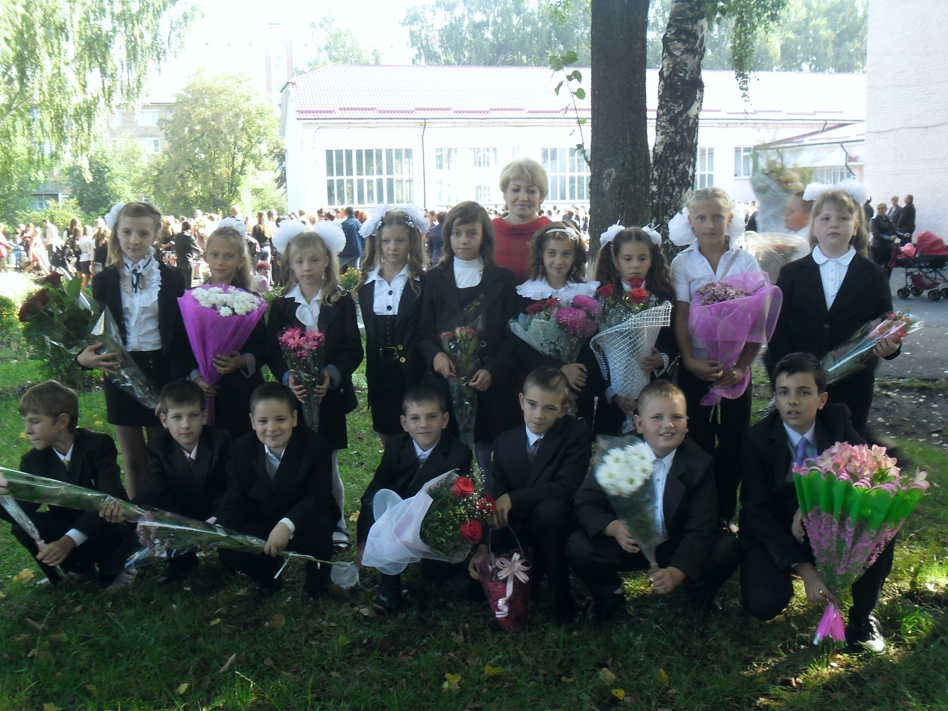
А це наша шкільна родина
1 вересня 2013 р.
фотоальбом
2

Slide 3
Ми старанно вчимося
Приймаємо участь у шкільному житті
3

Slide 4
А ось так проходять наші уроки з нашими найкращими, наймудрішими вчителями
4

Slide 5
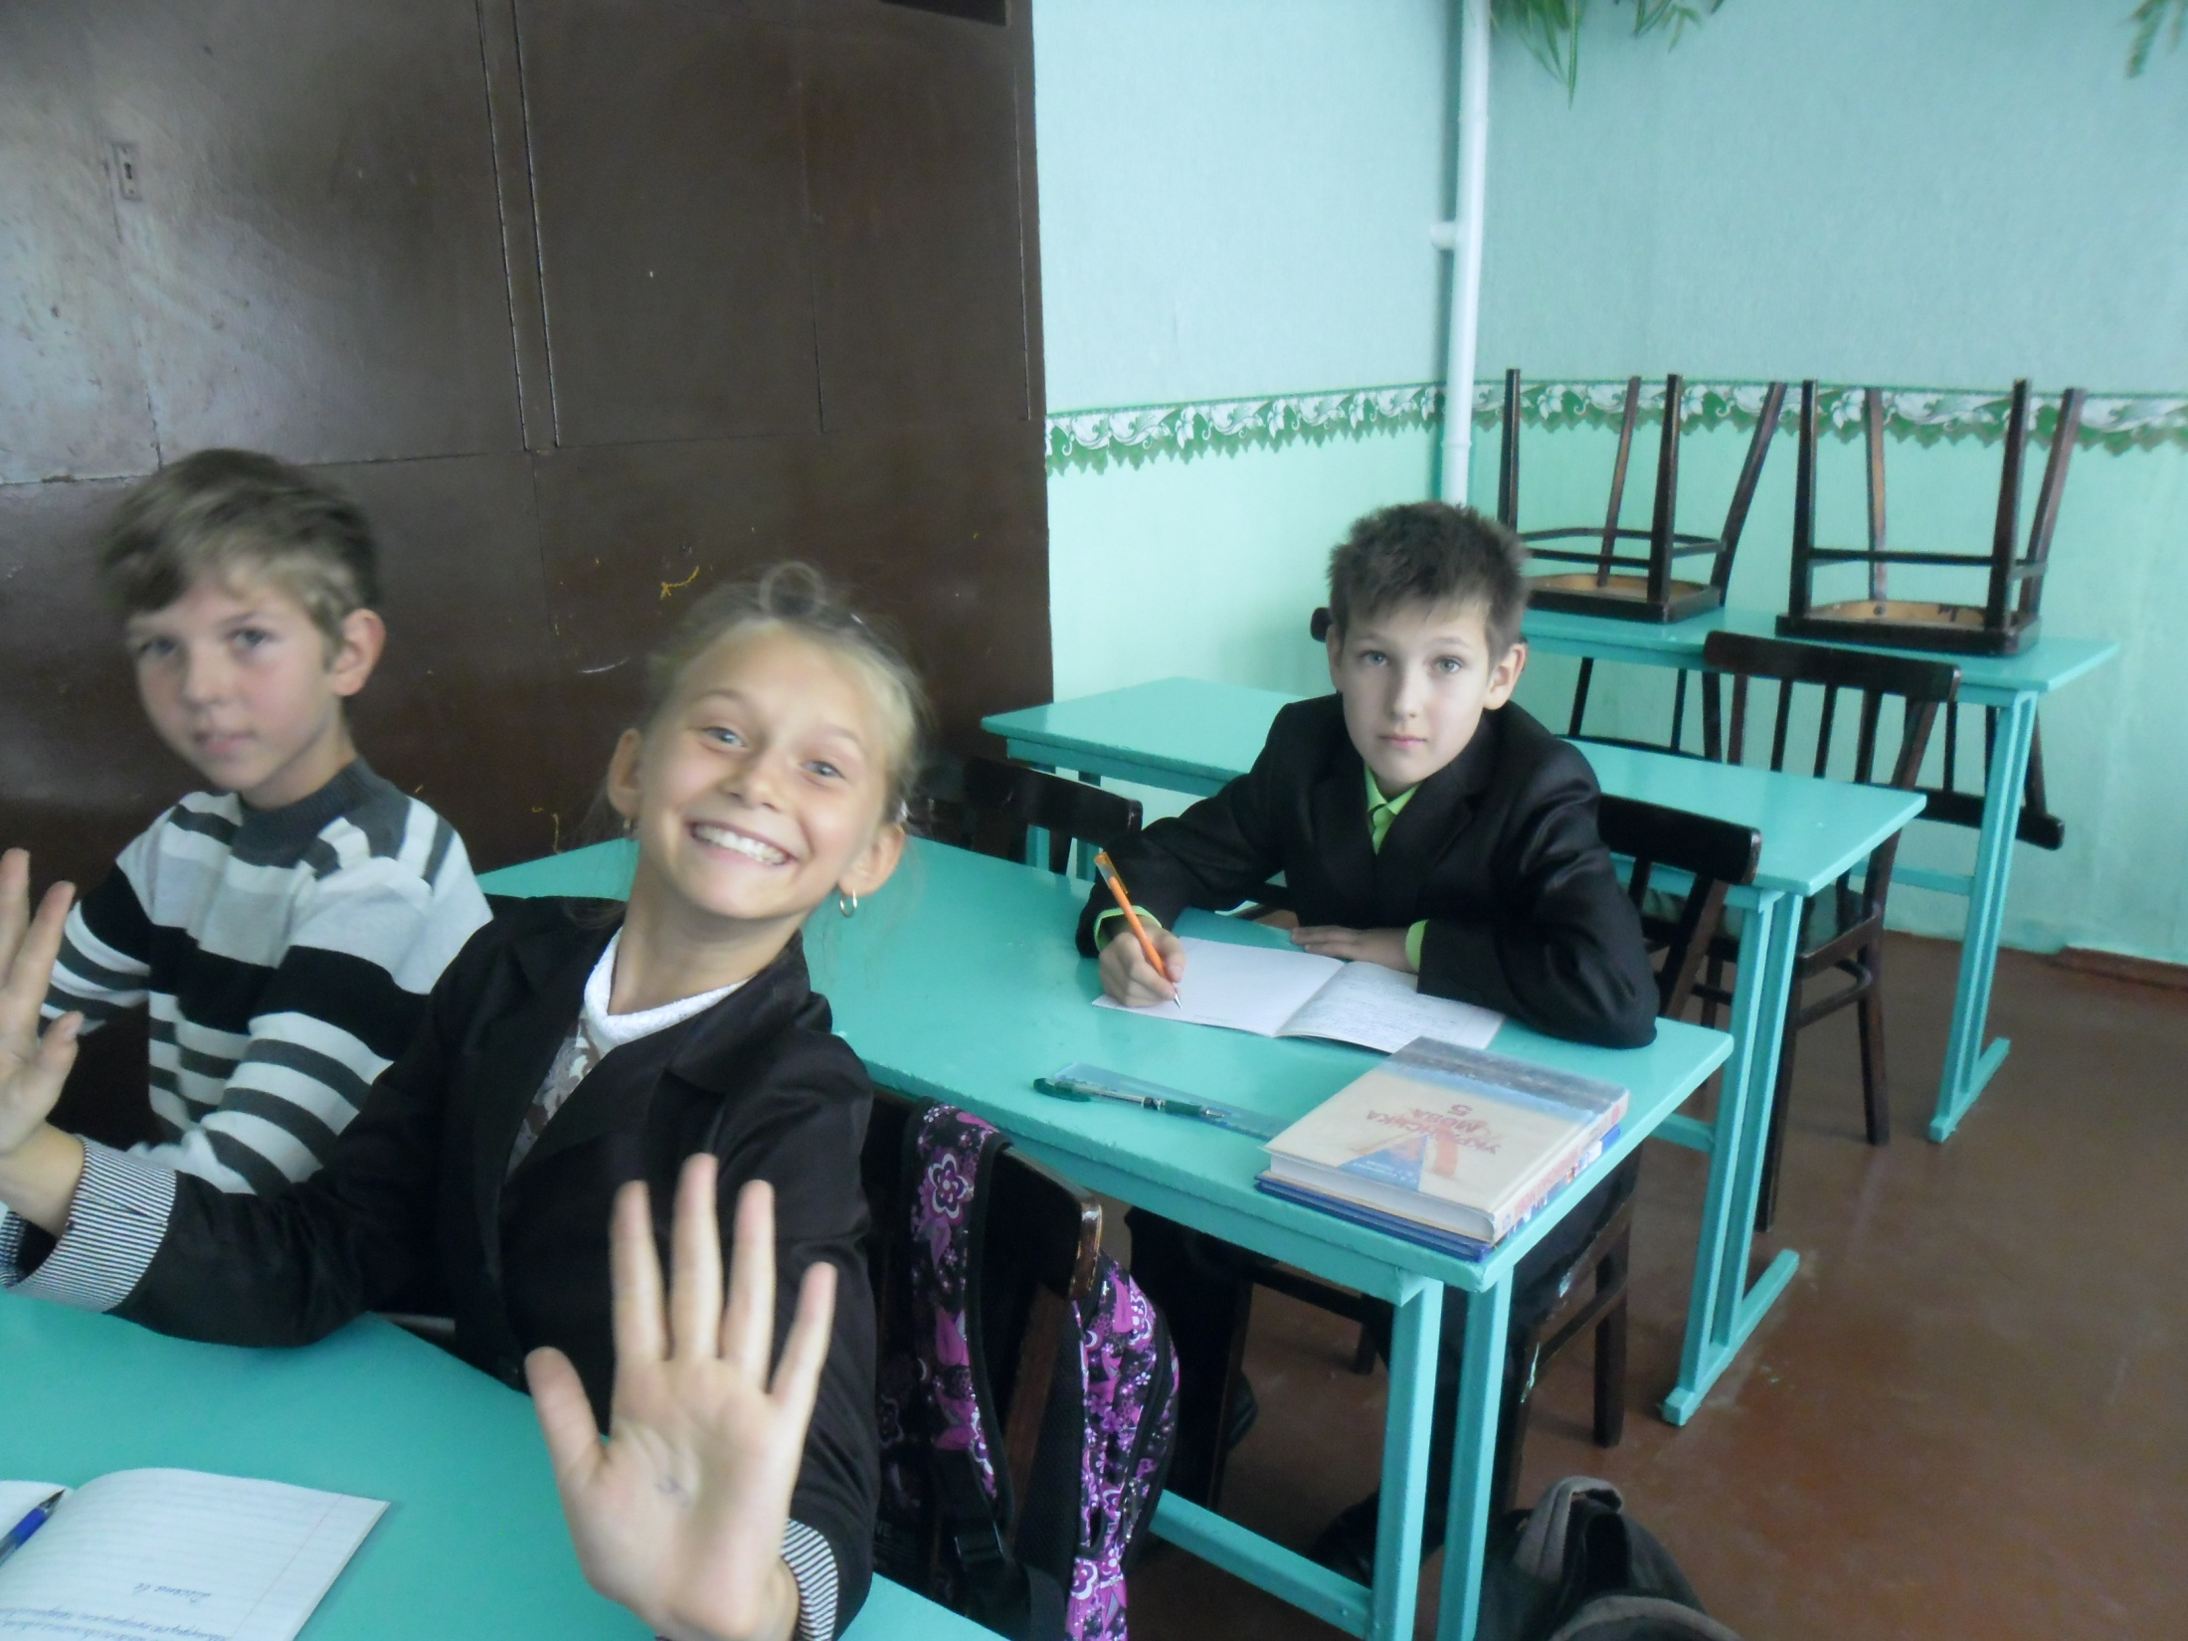
фотоальбом
5

Slide 6
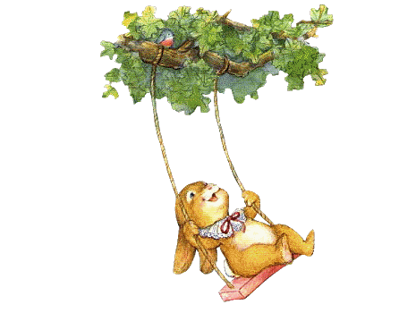
А так ми відпочиваємо між уроками
6

Slide 7
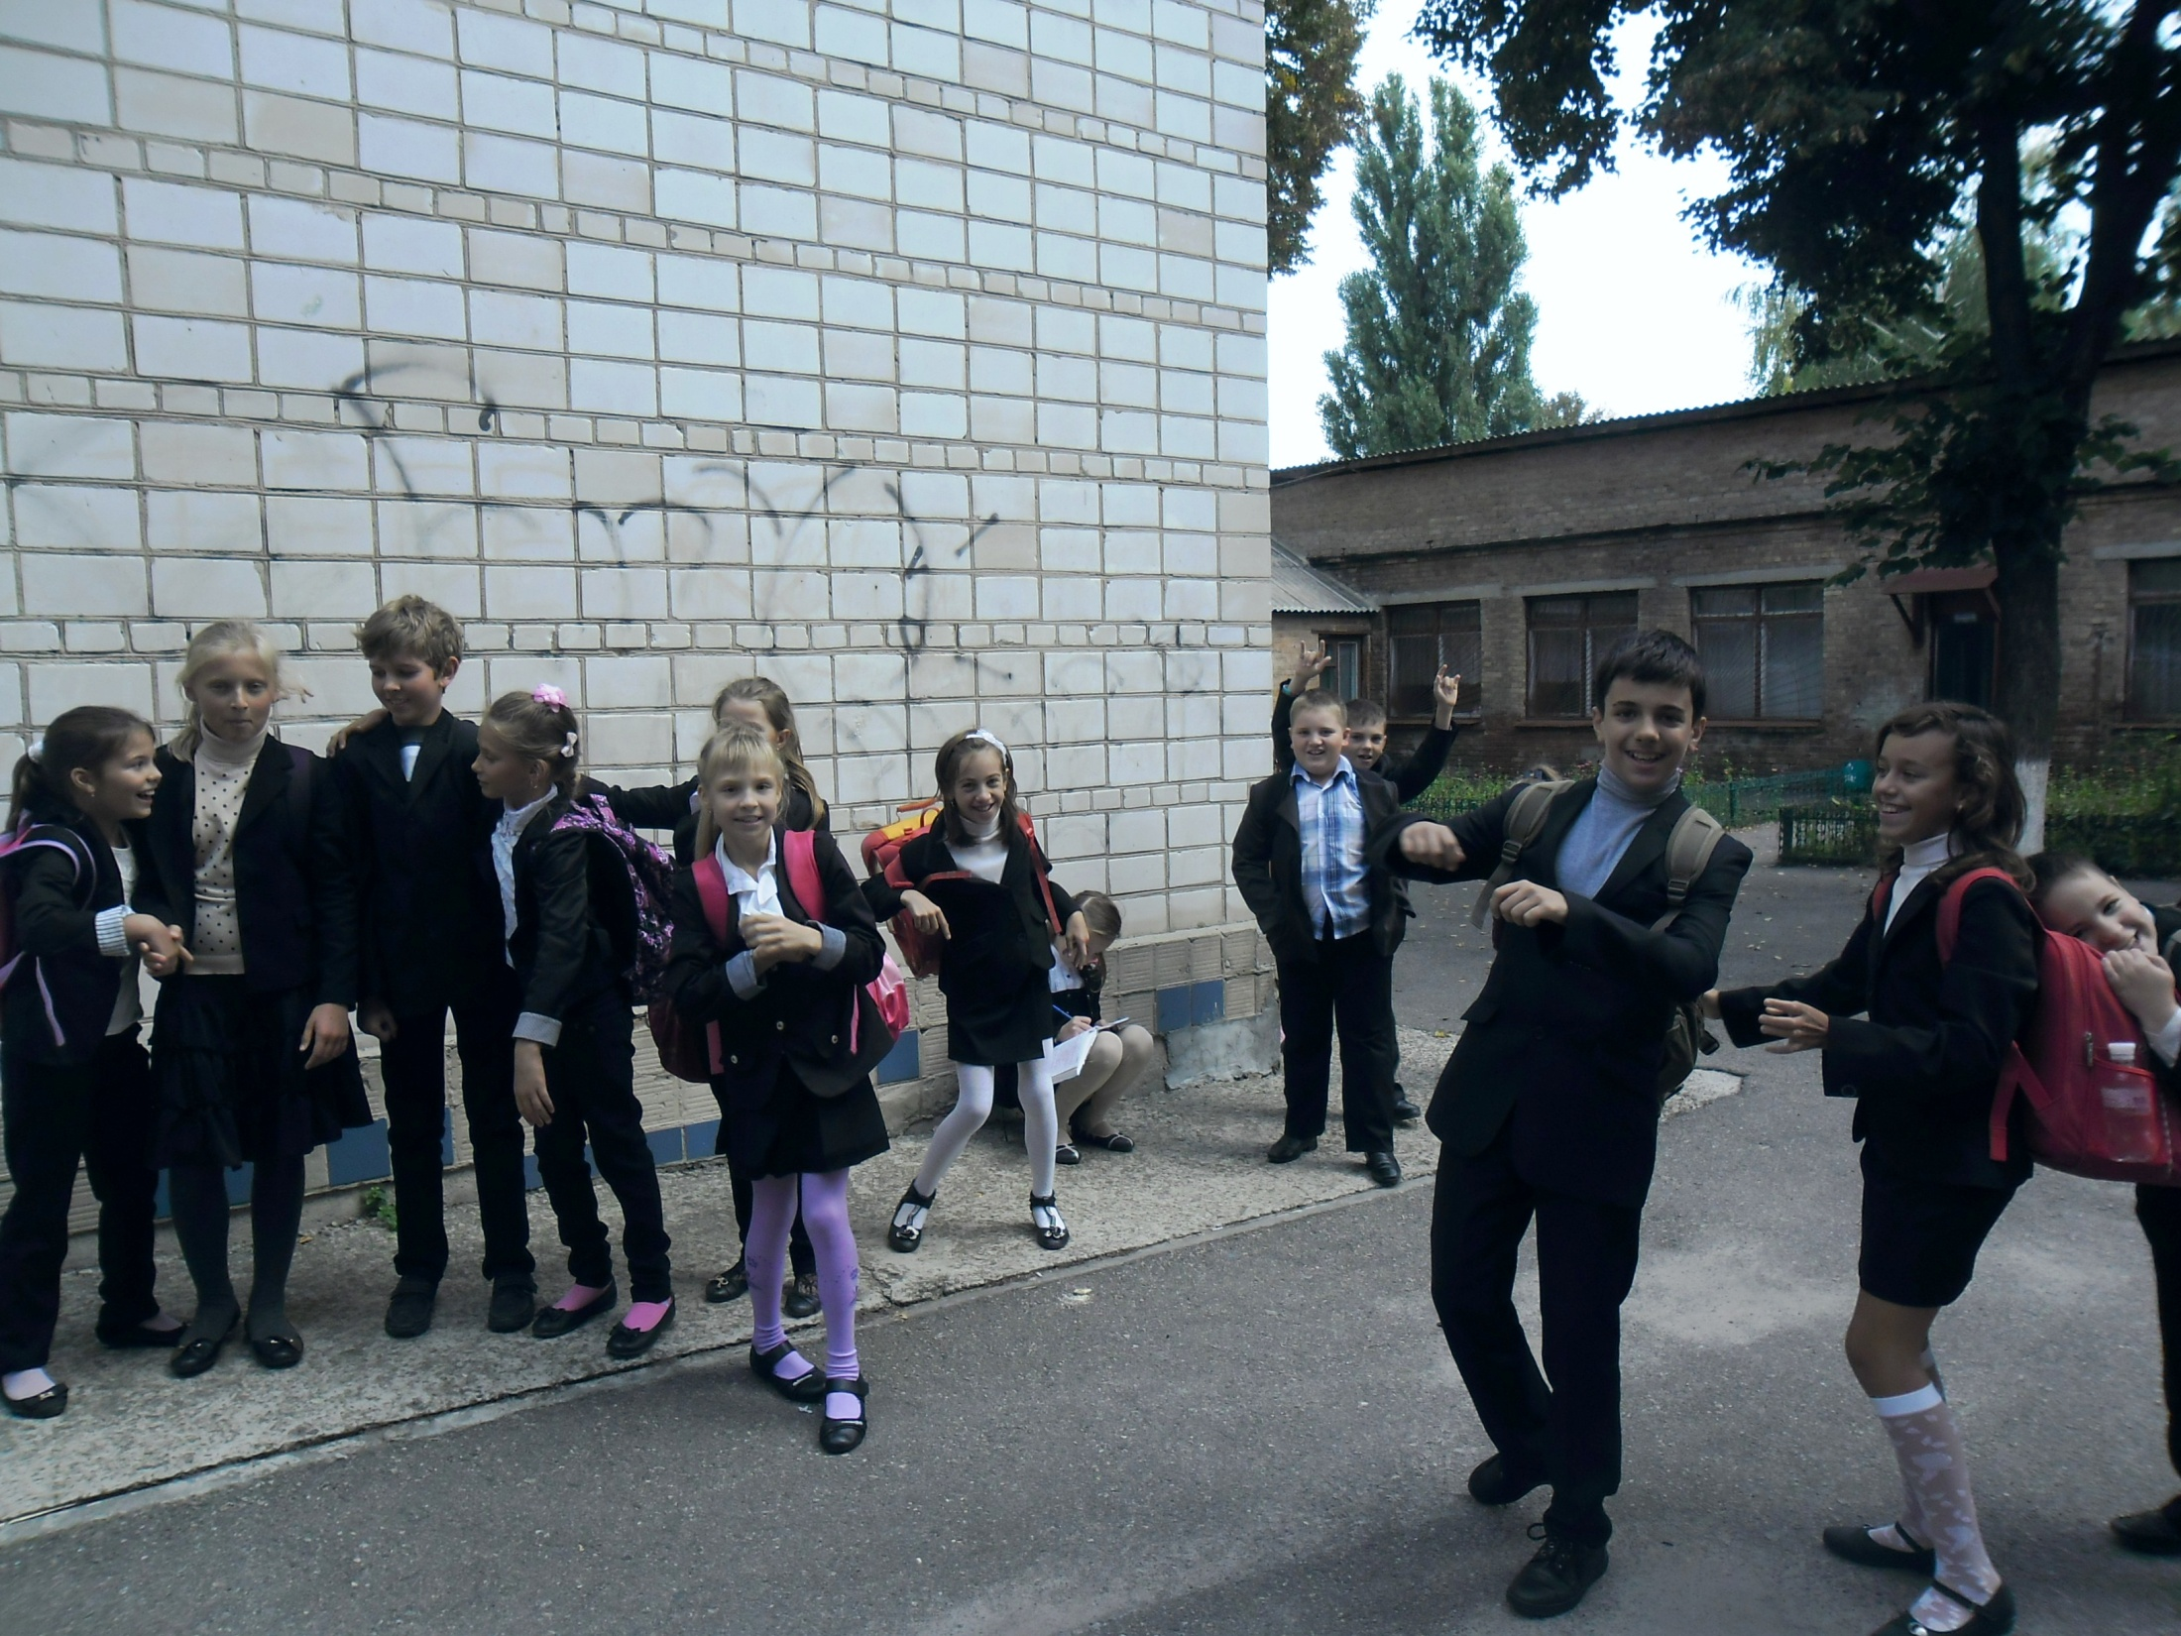
фотоальбом
7

Slide 8
А так
наших дорогих іменників!
8

Slide 9
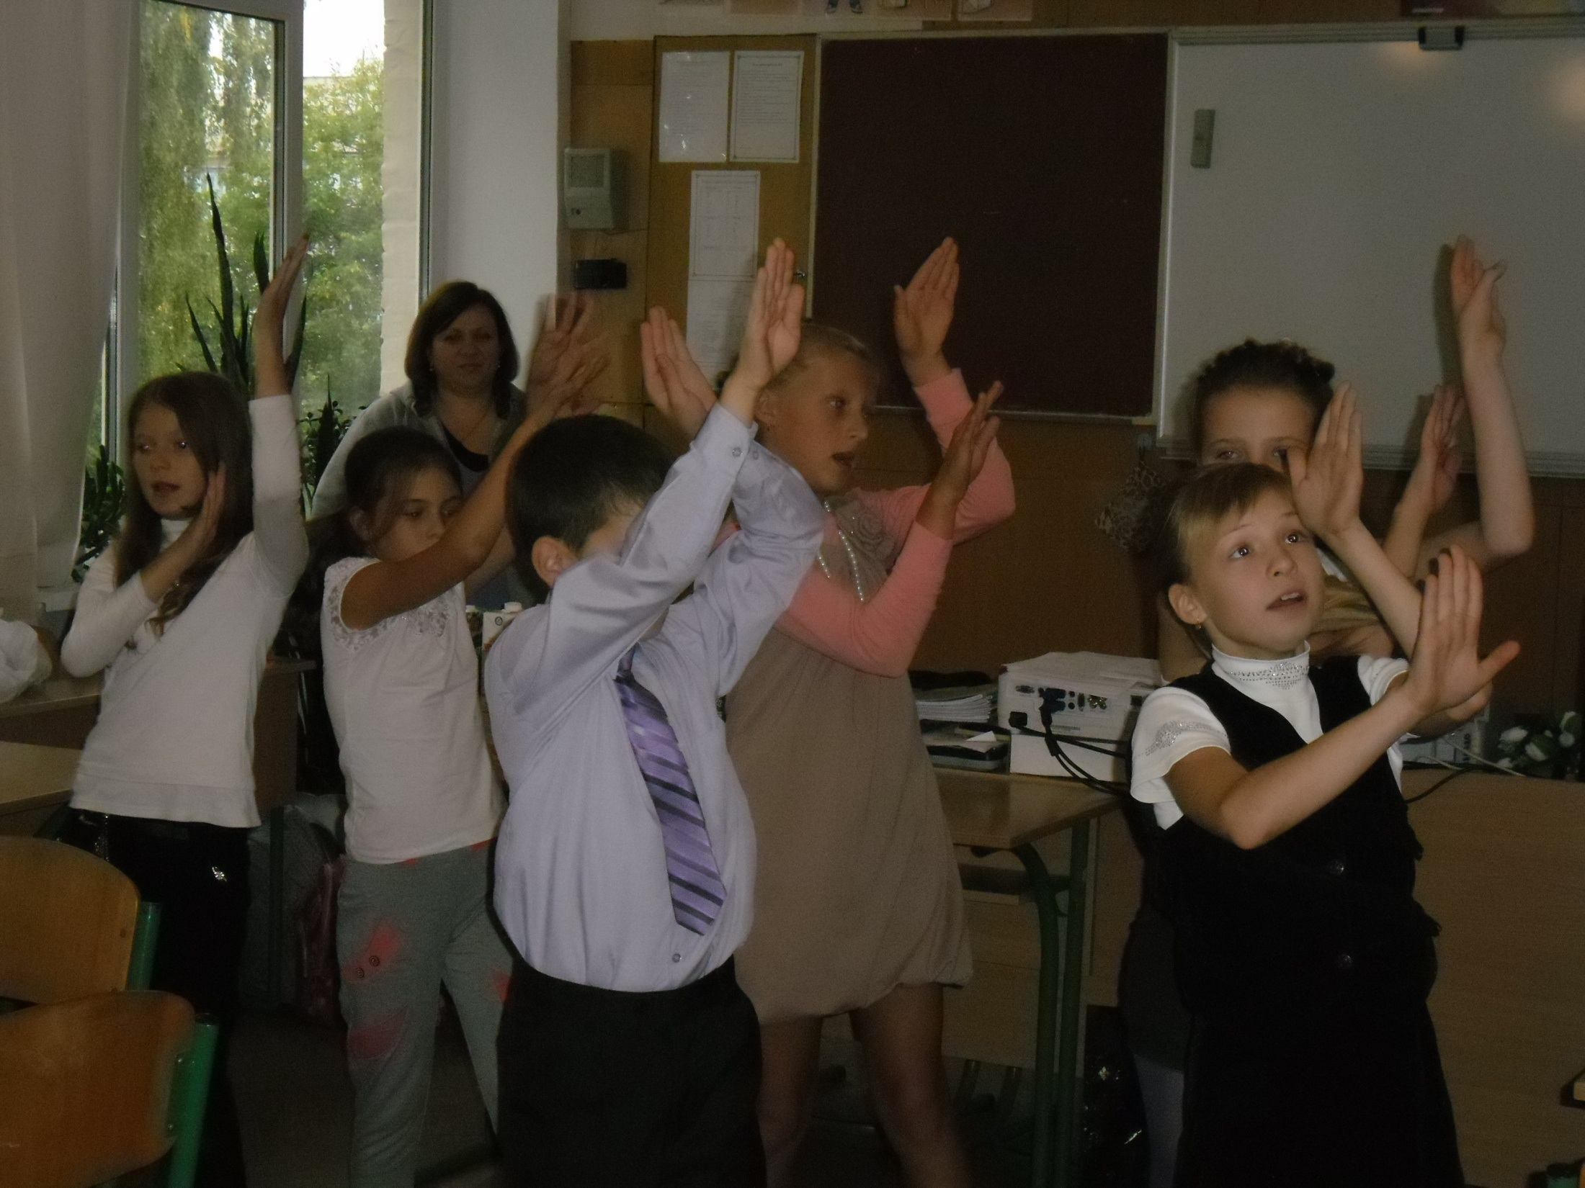
фотоальбом
9

Slide 10
показуємо у шкільних конкурсах
фотоальбом
10

